Slide 1
Conversations difficiles? Parlons-en! Échanges entre gestionnaires 2023 – Montréal 7 novembre 2023

Slide 2
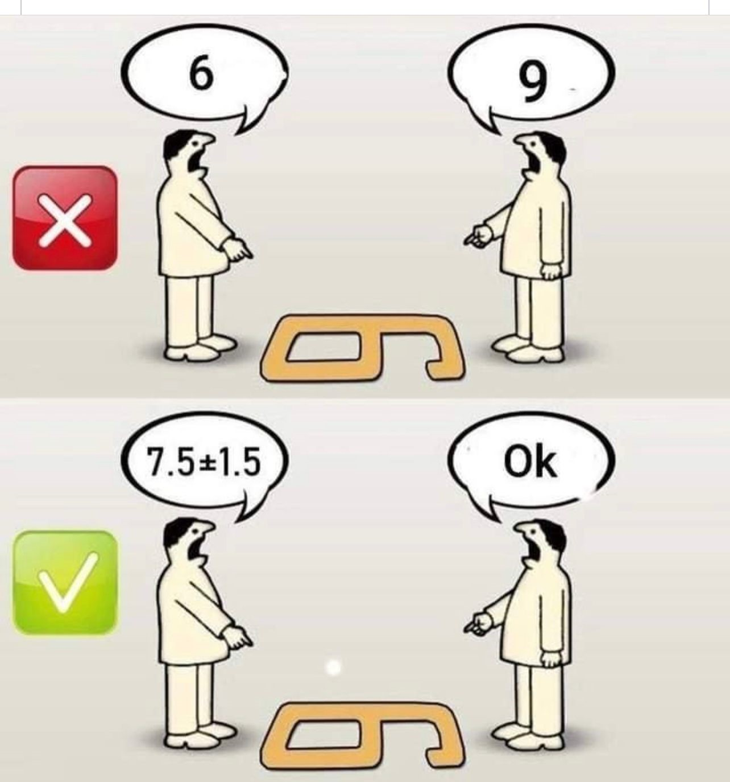
La difficulté de se comprendre
« Entre
Ce que je pense,
Ce que je veux dire,
Ce que je crois dire,
Ce que je dis,
Ce que vous avez envie d’entendre,
Ce que vous croyez entendre,
Ce que vous entendez,
Ce que vous avez envie de comprendre,
Ce que vous croyez comprendre,
Ce que vous comprenez,
Il y a dix possibilités que l’on ait des difficultés à communiquer, mais essayons quand même… »
Bernard Werber « L’Encyclopédie du Savoir Relatif et Absolu »

Slide 3
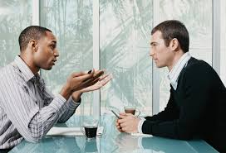
Conversations difficiles ?
Je m’apprête à fournir une rétroaction de nature délicate à un employé. Comment puis-je lui partager ?
Il y a beaucoup de tensions et de divisions au sein de mon équipe. Comment agir ?
Je ne m’entends pas bien avec ma collègue. Comment lui dire ?

Slide 4
Les sources du conflit
Le conflit est un désaccord apparent qui survient lorsque l’action ou l’inaction d’une autre personne menace quelque chose d’important pour nous (besoin, valeur ou identité).
Respect
Réputation
Reconnaissance
Conciliation travail‑vie personnelle
Justice
Identité au travail
Sources objectives (tâches) | Sources subjectives (interpersonnelles)
Manque de clarté dans les rôles, les attentes et les buts Concurrence pour l’obtention de ressources peu abondantes Différences dans les méthodes et les procédures | Manque de communication Style de communication Historique personnel (éducation, traumatismes) Intelligence émotionnelle Troubles de santé mentale Différences culturelles

Slide 5
3 niveaux de conversation
Les faits
(Le problème)
Les émotions (Ce que je ressens)
L’identité
(Ce que je me dis à moi-même)
Source: Adapté de ‘’Difficult conversations’’ by Stone, Patton et Heen, 1999.

Slide 6
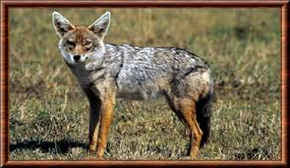
La communication (conflictuelle) par le blâme
Blâme
Jugement
Punition
« Tu »
Exemple:
Personne A: Tu n’as rien fait de ce que tu devais faire…
Personne B: Non, j’ai fait une partie, le reste…c’est de ta faute!
Source: Adapté de Marshall Rosenberg, 1999
Notes:
Le langage Chacal est basé sur la domination.
• Utilise des formes de violence (insulte, menace)
• Cherche à convaincre
• Utilise des formes de manipulation : culpabilité, honte, éloge, punition, récompense
• Insinue souvent que l’autre est la cause de ses sentiments ou réactions
• Cherche à outrepasser la liberté de choisir (la sienne ou celle des autres)
Dans notre exemple, la demande de rangement en langage Chacal pourrait être :
"Tu es insupportable de laisser trainer tes affaires comme ça, tu n’as aucun respect pour les autres personnes qui vivent ici, tu ne penses vraiment qu’à toi… surtout que tu es le premier à trouver que c’est plus agréable quand c’est rangé, je ne te comprends pas…"

Slide 7
Écouter pour comprendre et apprendre
Positions
Intérêts
Besoins
Notes:
Position: Je refuse de travailler avec eux
Intérêts: Parce que ma contribution n’est pas prise en compte
Besoins: Reconnaissance et collaboration (Savoir et expérience)

Slide 8
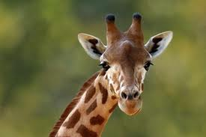
Modèle de communication non violente (Marshall Rosenberg)
Contribution
Comprendre
Collaboration
« Je »
Exemple:
Personne A: J’ai probablement aussi contribué à cette situation. Qu’est-ce que je peux améliorer ?
Personne B: J’ai ma part de responsabilité dans cette situation. Qu’est-ce que je peux faire pour être plus utile ?
Source: Adapté de Marshall Rosenberg, 1999
Notes:
Le langage Girafe, en revanche, déploie les quatre étapes et permet à l’autre de décider, en toute liberté de répondre « oui » ou « non » à la demande exprimée :
"Lorsque tu laisses tes vêtements dans le salon [observation], je suis de mauvaise humeur [expression] car j’ai besoin de plus d’ordre dans les pièces que nous partageons [besoin précisé]. "Pourrais−tu, s’il te plaît, prendre tes affaires et les mettre dans ta chambre ?" [demande précise et concrète].
En utilisant ces quatre points et en aidant l’autre à faire de même, nous établissons un courant de communication qui débouche naturellement sur la bienveillance.

Slide 9
Modèle de Communication Non Violente de Marshall Rosenberg
Étapes | Conversation
Observation (Description du comportement neutre, factuel, sans jugement ni évaluation du comportement, comme la description d’une image, photo) | «Quand je vois que tu ajoutes plusieurs personnes en réponse à mon courriel … » «Lorsque j’entends le ton de ta voix qui monte… » « Quand je constate que tu roules les yeux lorsque je parle… »
Impact (sur moi ou sur l’équipe, sur l’organisation) | Sur moi : « Je me sens…. (sentiment à identifier : confus, anxieux, frustré, déconnecté)» B. Sur l’organisation, les clients, les résultats attendus, notre réputation, l’esprit d’équipe : « L’impact sur… »
Besoin | « Parce que j’ai besoin… (insérer le besoin que vous avez) de considération, support, coopération, sécurité, calme, reconnaissance, etc… »
Demande | « Acceptes-tu…. à l’avenir de répondre à mon courriel sans l’envoyer à toute l’équipe? » « …de faire un effort pour maintenir le ton de ta voix bas lorsque tu me parles? » « Peux-tu …montrer de l’ouverture lorsque je communique une idée, je parle… »

Slide 10
Besoins et émotions (Modèle de Vern Neufeld Redekop)
Colère
Peur
Frustration
Tristesse
Désengagement
Sens/
Justice
Action/
Autonomie
Sécurité
SOI
Appartenance
Reconnaissance
© Vern Neufeld Redekop
Notes:
Théorie de Vern Neufeld Redekop (From violence to blessing : How an understanding of a Deep Rooted conflict can open paths of reconciliation, 2002)
Besoins humains universels
Expliquer le contexte du modèle des besoins.
Dr. Redekop, auteur et professeur canadien, spécialisé dans les études de conflits de l’Université Saint-Paul à Ottawa.
Émotions liées aux besoins non satisfaits, nos émotions sont nos alliées pour identifier nos besoins.
Sous la surface des positions d’un conflit, il y a les intérêts et les besoins de chaque partie.
Identifier les besoins non satisfaits nous permet de développer une compassion pour l’autre partie et de mieux comprendre sa perception. (Reconnaître nos besoins et développer de l’empathie pour les besoins de l’autre)
Exemples
Action/autonomie: employé ne peut pas prendre d’initiative (dépression)
Sens/justice: croit qu’il y a une injustice dans l’obtention d’un poste par favoritisme
Sécurité: se sent victime d’intimidation
Reconnaissance: ne reçoit pas de reconnaissance pour exceller dans un projet (honte, doute face à soi-même)
Appartenance: est exclu d’un dîner d’équipe (rejet, abandon)

Slide 11
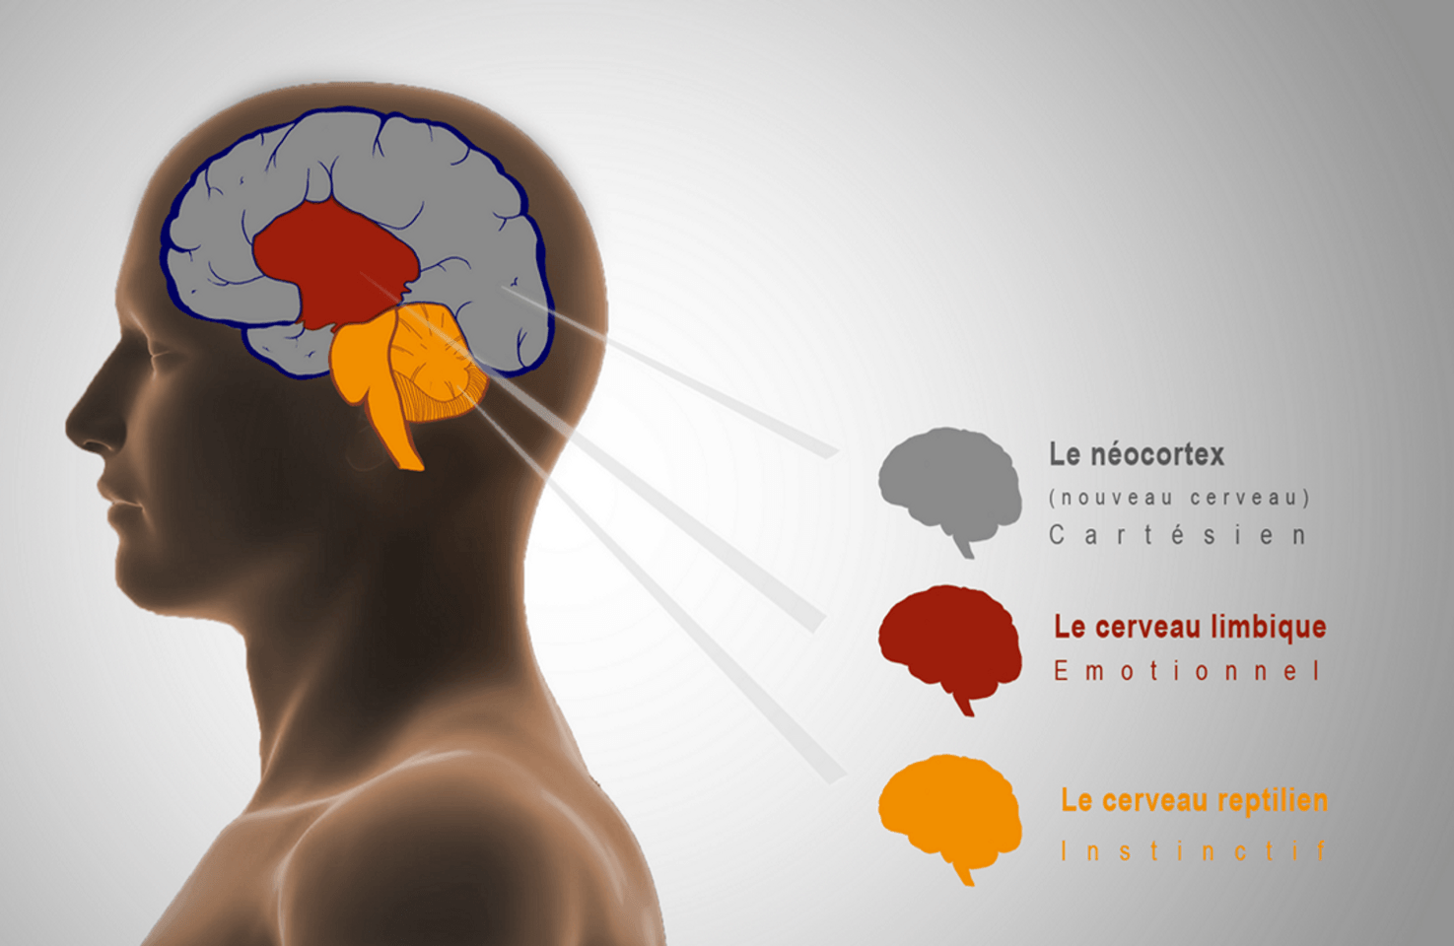
La réaction du cerveau en situation de conflit
https://www.theroadtosiliconvalley.com/personal-development/leadership-eq-emotional-intelligence/
Technique de la respiration en 4 temps (aussi dite carrée)
Amygdale du cerveau
Notes:
Paul MacLean – Théorie des trois cerveaux (dans Daniel Goleman, Emotional Intelligence)
Le D^{r} MacLean, médecin et neuroscientifique américain, a déclaré que nous n’avons pas un cerveau, mais trois cerveaux. Les cerveaux ont évolué un par un au fil du temps par rapport au cerveau plus âgé jusqu’à ce qu’il y ait trois cerveaux distincts interreliés, dont chacun possède son propre but et sa propre fonction. On appelle cela le modèle du cerveau triunique.
Le 1er, le cerveau reptilien (primitif), se trouve dans le tronc cérébral, le cerveau racine. Il contrôle les fonctions de la respiration, du cœur et des organes. Il s’agit de la partie du cerveau qui ne peut être reprogrammée, puisqu’elle régularise le corps. Son but est d’assurer le maintien de la vie et la reproduction.
Le 2e, le cerveau limbique (émotionnel), se situe au-dessus du cerveau primitif; il est impulsif et puissant. Il contrôle votre façon de ressentir certains stimulus; votre sensation profonde qu’une chose est bien. Il relie l’information à la mémoire et travaille le plus dans un contexte chargé sur le plan émotionnel.
Nous aimons croire que nos décisions s’appuient sur nos pensées; or en réalité, elles s’appuient sur notre « état d’esprit émotionnel » – comment nous nous sentons dans le moment présent. Il est important de savoir qu’il y avait un cerveau émotionnel bien avant un cerveau rationnel.
Le 3e, le cerveau du néocortex (rationnel), est la région la plus récente de notre cerveau et est aussi appelée le cerveau qui réfléchit. Il se trouve au-dessus du cerveau émotionnel et contrôle les procédés de niveau supérieur comme la logique, le raisonnement, la pensée créative, le langage, etc.
On sait que le cerveau émotionnel s’attaque à votre esprit rationnel lorsque les besoins de base de survie et de reproduction sont menacés, envoyant un torrent de messages au cerveau inférieur pour qu’il exécute des instructions programmées dans une réponse de lutte ou de fuite. De plus, l’amygdale active fait immédiatement s’arrêter le chemin neural vers notre cortex préfrontal, ce qui fait que nous pouvons devenir désorientés pendant une conversation échauffée. La prise de décision complexe disparaît, tout comme notre accès à de multiples points de vue. Tandis que notre attention se rétrécit, nous nous retrouvons piégés dans la seule perspective qui nous donne le plus grand sentiment de sécurité : « j’ai raison et vous avez tort », même si nous entrevoyons ordinairement plus de perspectives.

Slide 12
Escalade du conflit
Arbitrage (formel)
Conciliation
Incompatibilité
Médiation
Équilibrer les dommages
Bris de communication
Facilitation
Perdre de vue l’objectif initial
Chacun veut gagner
Négociation
Personnalisation du conflit
Support des pairs
Recherche du soutien de son point de vue
Résolution de problème
Simplification
Biais, préjugés, stéréotypes
Spirale de l’incivilité vs. dialogue
Biais de perception
Incident, comportements incivils
Notes:
Expliquer en parcourant les étapes avec des exemples spécifiques.
Les six phases de l’escalade
Biais perceptuel : un événement s’est produit et il y a toujours deux côtés à chaque histoire. En d’autres termes, ce qu’une personne pourrait trouver offensant, une autre pourrait le trouver inoffensif. Tout le monde a des limites et des points déclencheurs et même un événement apparemment inoffensif peut déclencher quelqu’un.
Simplification : Sans avoir une discussion avec l'autre partie avec laquelle vous vivez un conflit, vous risquez de recourir à des explications simplistes et de commencer à vous concentrer sur la personne plutôt que sur son comportement. Par exemple : Vous pourriez dire : « Que veux-tu ? Ils sont comme ça. Je ne suis pas surpris qu’ils agissent de cette façon ! » La réaction n’est pas surprenante compte tenu de leur caractère.
Soutien des pairs : Lorsque le conflit commence à dégénérer sur le lieu de travail, vous essayez de trouver des personnes à qui parler, soit pour obtenir un aperçu, soit pour amener les gens à vous soutenir. Lorsque vous commencez à trianguler avec quelqu’un (pour impliquer volontairement quelqu’un qui est extérieur au conflit), vous risquez de créer des alliances et des polarisations sur le lieu de travail. Cela peut très rapidement conduire à des cliques et à des groupes de personnes qui traînent ensemble et excluent délibérément les autres. N'oubliez pas : l'exclusion sociale est une forme d'agression indirecte, qui a été identifiée par le Conseil du Trésor comme une forme de harcèlement.
Perte de vue les objectifs initiaux : À ce stade, vous avez dépassé la capacité de voir clairement et d’identifier le véritable problème. Vous êtes sur une voie conflictuelle et voulez faire du mal à l’autre personne. C’est le réflexe « J’ai raison, ils ont tort ! » et il est peu probable que vous soyez dans un état d’esprit introspectif.
Équilibrage des dégâts : À ce stade, vous êtes complètement empêtré dans ce qui a été appelé le stade du syndrome du ‘’Pauvre moi’’. C’est là que vous vous concentrez uniquement sur la blessure que vous avez subie et sur la raison pour laquelle l’autre partie ne reconnaît pas qu’elle a fait ou dit quelque chose qui vous a offensé. Vous êtes ennuyé par le fait qu'ils s'en sortent en étant offensants sur le lieu de travail, c'est donc là que les esprits s'échauffent généralement. Vous recherchez constamment une forme de rétribution.
Incompatibilité : À ce stade, le conflit s'est aggravé au point où il existe la possibilité que du harcèlement ait eu lieu ou soit en train de se produire ou même le risque qu'un incident de violence au travail se soit produit ou soit en train de se produire. À ce stade, il est très peu probable que l’une ou les deux parties veuillent s’engager dans des services informels de gestion des conflits (SGIC) par le biais de discussions facilitées ou de médiation. En fait, il est probable qu’à ce stade, les parties se sépareront et que le conflit restera sans solution si personne n’intervient. Quand on arrive à ce stade, personne ne gagne.

Slide 13
5 styles de gestion des conflits
La collaboration requiert le dialogue et la prise en compte des intérêts et besoins mutuels
Compétition (dominant)
Collaboration
Élevée
Compromis
Importance de mes intérêts
Importance accordée à la relation
Évitement
Accommodant
Faible
Élevée
Source: Adapté de Thomas et Kilmann, 1974.

Slide 14
Les attributs de la confiance
Loyauté : Qualité, caractère de quelqu'un qui est honnête, et qui suscite un attachement émotionnel.
Respect : Sentiment de considération envers l’autre, et qui porte à le traiter avec des égards particuliers.
Transparence : Qualité de la personne qui informe complètement sur son fonctionnement, ses pratiques et qui est encline à partager l’information.
Bonne foi : État d'esprit de quelqu'un de sincère, loyal, animé par de bonnes intentions.
Coopération : Aide mutuelle entre les partenaires qui font preuve de réciprocité en vue d'un but commun.
Fiabilité : Personne sur laquelle on peut compter qui agit et parle conformément à ses engagements, et qui s’avère être digne de confiance.
Engagement : Action de s'engager par une déclaration, une promesse, une convention, une obligation envers l’autre.
Confidentialité : Qui a le caractère secret et personnel appartenant à la relation exclusive des partenaires.
Compétence : Qui démontre un niveau de maîtrise et un sens du devoir qui inspire confiance.
Équité : Appréciation juste et respect absolu de ce qui est dû à chacun.
Les attributs de la confiance
Source : Loïc Berthout 2023

Slide 15
La dynamique de la confiance en équipe
Découvrir l’importance des attributs de la confiance pour soi, l’autre et l’équipe
L’ensemble
L’équipe
L’autre
Soi
Favoriser l’ouverture, la compréhension et la réciprocité pour maintenir l’équilibre de la confiance mutuelle
Source : Loïc Berthout 2023

Slide 16
Comment intervenons-nous ?
Principes
Participation volontaire
Service confidentiel
Tiers impartial et neutre
Types d’interventions
Consultation (Informative)
Encadrement individuel (coaching)
Discussion facilitée (entre les parties)
Médiation
Conciliation
Gestion de conflits de groupes / d’équipes
Formation (Ateliers)
Nos valeurs
Écoute - Confiance - Collaboration – Apprentissage - Neutralité
Connecter (Confiance)
Valoriser (Reconnaissance)
Encourager (Soutien)
Notes:
Confidentiel – Exceptions : menace de se blesser ou de blesser autrui/Accès à l’information et protection des renseignements personnels (AIPRP; Loi sur l’accès à l’information) – (saisir des renseignements qui ne permettent pas d’identifier une personne)

Slide 17
Contact
Service de Gestion Informelle des Conflits
(819) 956-7724
Partout au Canada
''Il n'y a pas deux personnes qui ne s'entendent pas, il y a seulement deux personnes qui n'ont pas discuté.‘’
Proverbe wolof

